Slide 1
النشاط المقترح: تطبيقات الكراسة
صيغة العمل: ينجز العمل جماعيا و على الكراسات.
اللوازم الضرورية:التربيعات و القضبان و الصفائح.
المستوى الثاني حصة :1 المدة:30د
المكون:الرياضيات
الموضوع: أستخدم تقنية الطرح 1 043
الدرس من إعداد: رشيد العوفير. المرجع: فضاء الرياضات
الحصة الأولى:

Slide 2
ألاحظ و أكتشف

Slide 3
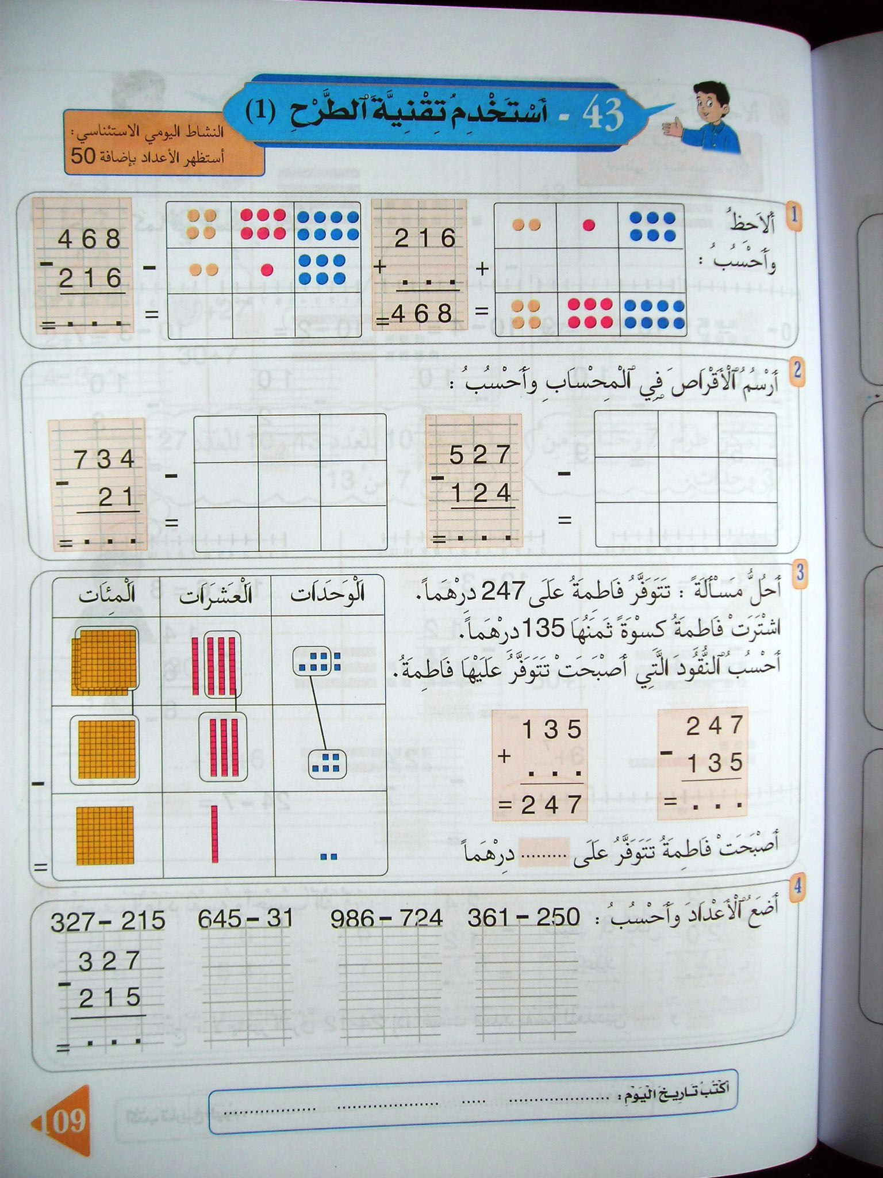
2
5
2

Slide 4
2
5
2

Slide 5
2
5
2
2
5
2

Slide 6
4
0
3

Slide 7
7
1
3

Slide 11
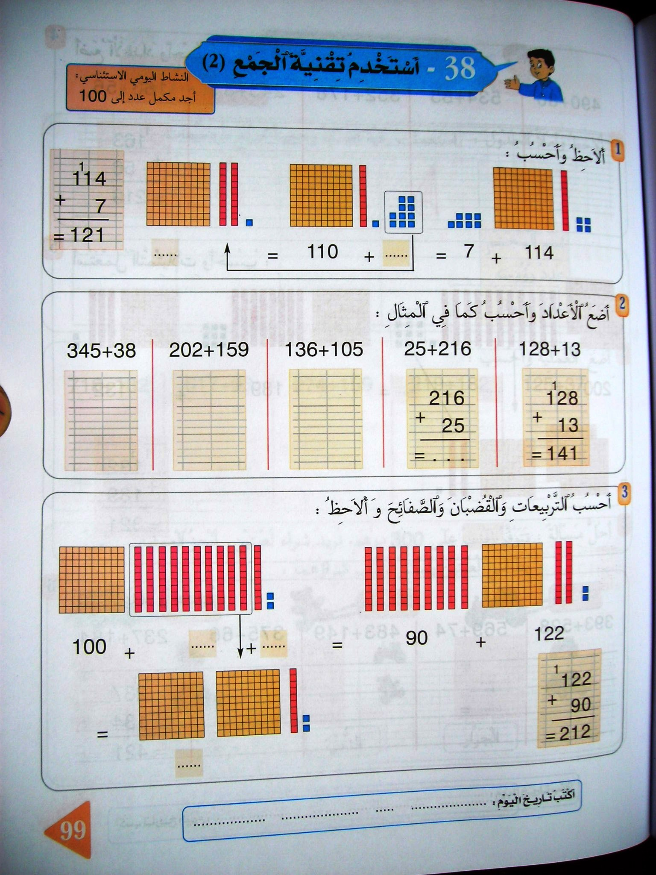

Slide 12
1
1
2
1
1
2
112

Slide 13
أضع الأعداد و أحسب

Slide 15
1
2
1

Slide 17
645 31
م
ع
و
6
4
5
3
1
6
1
4

Slide 18
م
ع
و
9
8
6
7
2
4
2
6
2

Slide 19
م
ع
و
3
6
1
2
5
0
1
1
1

